Slide 1
I N F O R M A S I
S I N G K A T
E-Book dan E-Journal
Sekilas tentang sumber sumber informasi dalam mendukung proses belajar.
Oleh:
Iyut Nur Cahyadi

Slide 2
Pendahuluan
Perkembangan Teknologi Informasi
Layanan Prima
Tri Dharma Perguruan Tinggi

Slide 3
Tahapan
1. Pra-Telusur
T-R-I (topik, rumusan masalah, informasi)
2. Kata Kunci
Melakukan observasi tren penelitian/penulisan
Gunakan berbagai tesaurus untuk mendapatkan sinonimnya
Membuat peta konsep untuk menjabarkan berbagai kata kunci yang di dapat.
3. Penelusuran
Lakukan penelusuran berbagai pangkalan data (titik pembahasan)
Sudah dimiliki oleh perpustakaan dan diluar perpustakaan
4. Seleksi
Berdasarkan kata kunci/subjek khusus
Teks penuh (pdf/html)
Tahun
Bahasa
Halaman
Jenis dokumen dll.

Slide 4
Operator Boolean
Boolean | Fungsi
AND | Pencarian yang mengandung beberapa kata kunci
OR | Mencari beberapa sinonim sekaligus
NOT | Menghindari sebuah kata kunci
“ “ (tanda kutip) | Menggabungkan beberapa kata sebagai satu kata kunci
Asteris (*) | Menggunakan tanda bintang untuk menggantikan kata
Tanda kurung | Menggunakan tanda kurung untuk menggabungkan boolean

Slide 5
Sintaks Bantuan
Boolean | Fungsi
Intitle/allintitle | Mencari judul sesuai kata kunci
Inurl/allinurl | Mencari alamat sesuai kata kunci
Intext/allintext | Mencari teks yang mengandung kata kunci
Site: | Mencari informasi dari situs tertentu
Filetype: | Mencari informasi dari situs tertentu

Slide 6
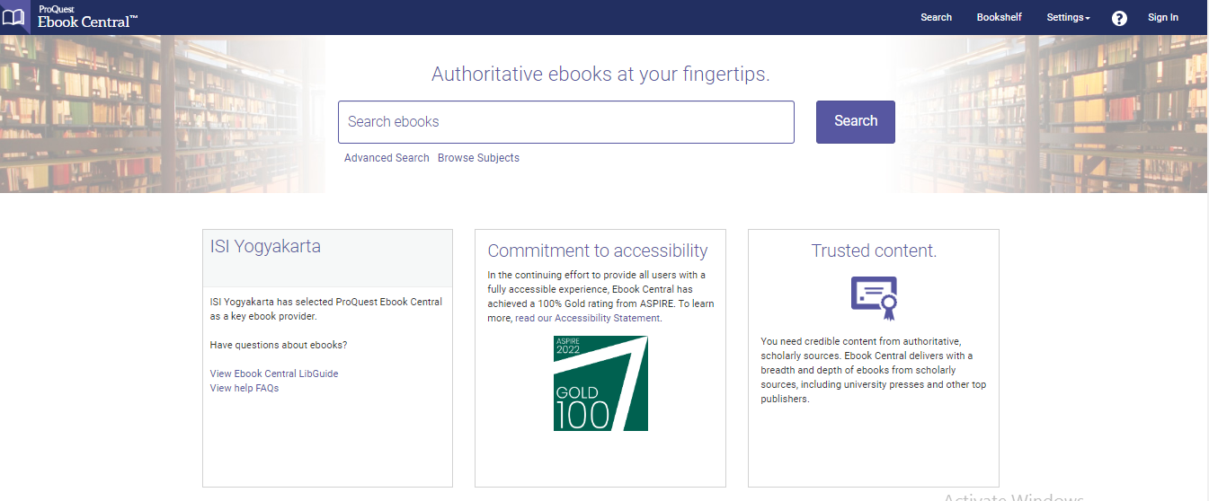
Database ProQuest
Untuk dapat mengaksesnya melalui URL link https://ebookcentral.proquest.com/lib/isiyogya
Jika diakses menggunakan jaringan internet ISI Yogyakarta maka akan otomatis dapat membaca dan mendownload koleksi.
Jika diakses menggunakan internet dari luar ISI Yogyakarta maka pemustaka wajib membuat akun (request account) secara mandiri melalui jaringan internet di ISI Yogyakarta terlebih dahulu.
Untuk ebook yang sudah ada salinannya dapat diakses melalui digilib.isi.ac.id

Slide 7
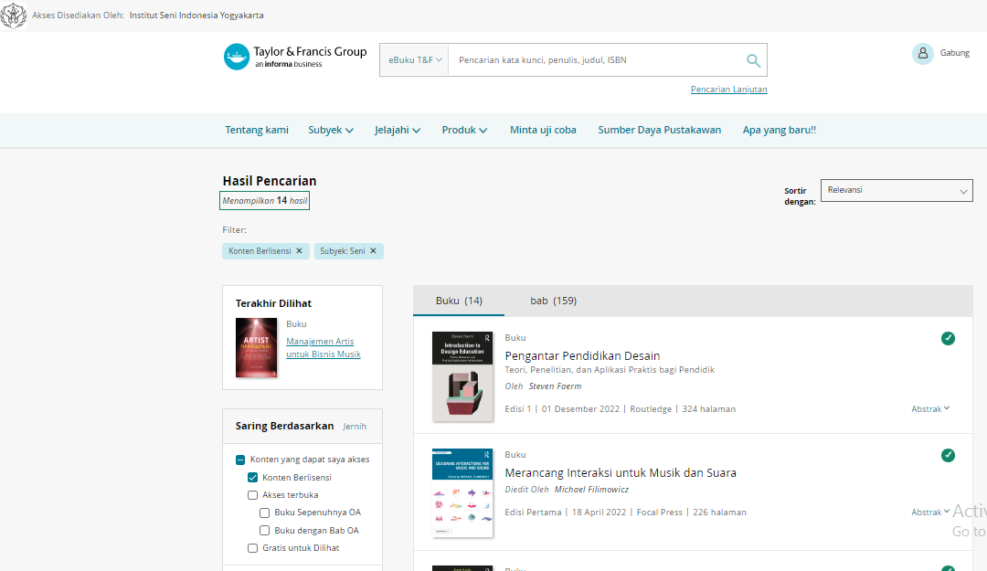
Database Taylor & francis
Untuk mengaksesnya dapat melalui lib.isi.ac.id atau URL link:
https://www.taylorfrancis.com/search?subject=SCAR&sortBy=relevance&key=&isLicensed=true
Jika diakses menggunakan jaringan internet ISI Yogyakarta maka akan otomatis dapat membaca dan mendownload koleksi.
Untuk ebook yang sudah ada salinannya dapat diakses melalui digilib.isi.ac.id

Slide 8
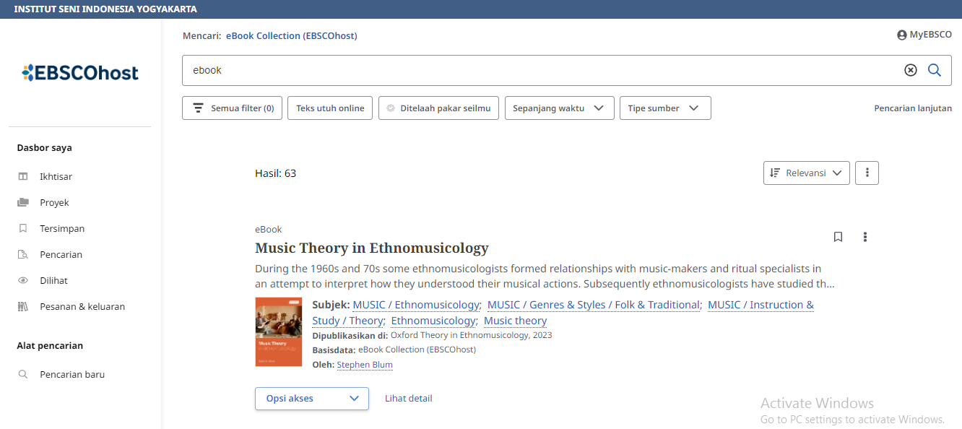
Database EBSO HOST
Untuk mengaksesnya dapat melalui lib.isi.ac.id atau URL link:
https://research.ebsco.com/c/lya3la/search/results?q=ebook&autocorrect=y&db=nlebk&limiters=None&resetPageNumber=true&skipResultsFetch=true
Jika ebook diakses menggunakan jaringan internet ISI Yogyakarta maka akan otomatis dapat membaca dan mendownload koleksi.
Jika diakses menggunakan internet dari luar ISI Yogyakarta untuk mengaksesnya menggunakan akun bersama yang ada di ISI Yogyakarta (untuk mendapatkan akun dapat menghubungi petugas perpustakaan).
Untuk ebook sudah ada salinannya dapat diakses melalui digilib.isi.ac.id.

Slide 9
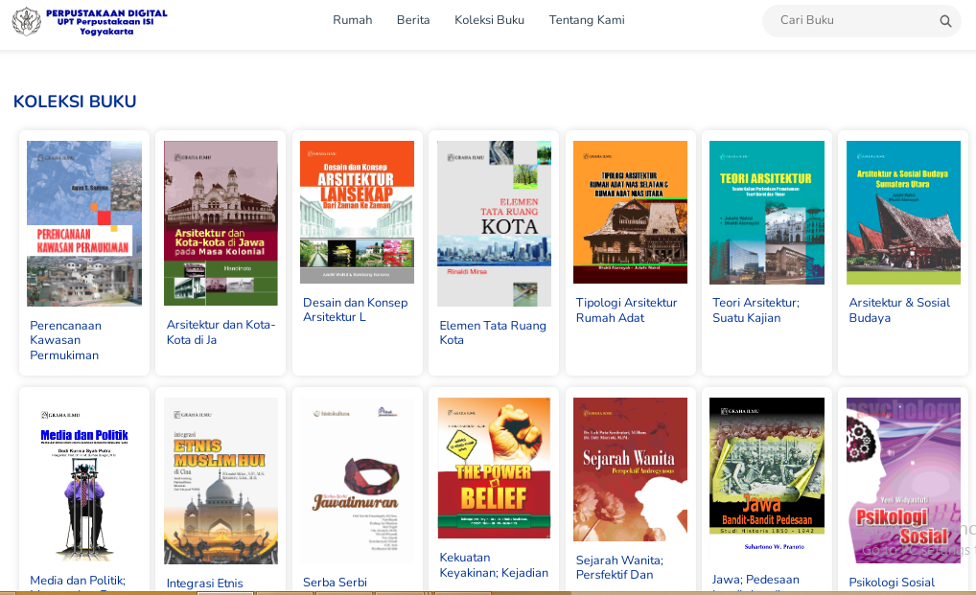
Database DIGIDO
Untuk dapat mengaksesnya dapat melalui URL link:
https://isijogja.perpustakaan.co.id/buku.ks/koleksi-buku
Untuk dapat mengkasesnya maka perlu mendaftar untuk membuat akun atau member, akses ebook ini hanya untuk civitas akdemik ISI Yogyakarta dengan cara mengisi data diri yang ada seperti nama lengkap, jenis kelamin, alamat email, no seluler, dan sandi.
Setelah selesai mengisi tinggal klik OK, selanjutnya cek email untuk verifikasi dan lakukan aktivasi

Slide 10
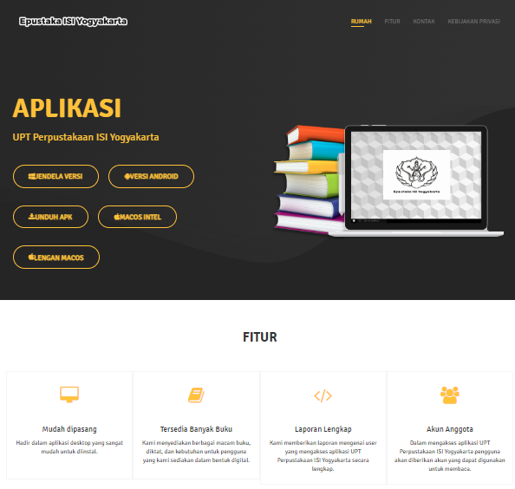
Database KUBUKU
Koleksi buku elektronik/digital dapat diakses oleh seluruh civitas akademika ISI Yogyakarta dengan cara mendownload terlebih dahulu aplikasinya melalui
https://kubuku.id/download/epustaka-isi-yogyakarta/
Sesuaikan aplikasi yang akan digunakan apakah sistem operasi windows atau mac jika menggunakan versi dekstop, apabila menggunakan smartphone maka dapat dipilih dengan versi android.
Kemudian instal, pendaftaran akun dan aktivasi melalui email dan oleh petugas

Slide 11
Catatan...
Koleksi layanan digital yang sudah dibeli oleh perpustakaan yaitu data base Proquest, data base Taylor & Francis, EBSO HOST, DIGIDO dan data base KuBuku. Adapun daftar judul koleksi ebook dan petunjuk teknis cara mengaksesnya dapat dilihat melalui URL link : http://digilib.isi.ac.id/15261/

Slide 12
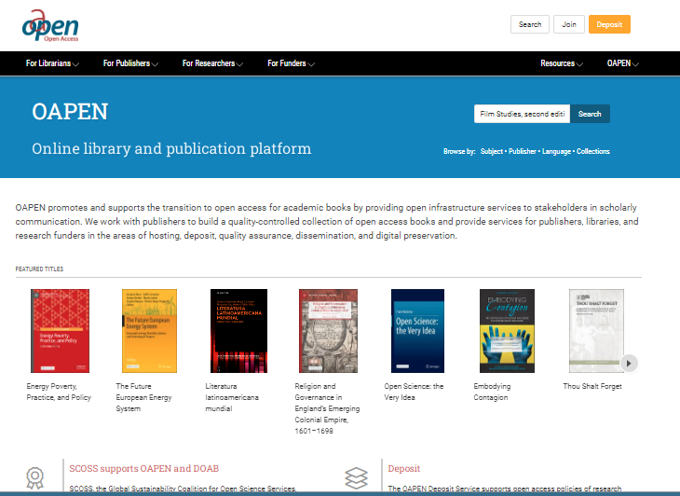
Database Oapen
https://oapen.org/
Koleksi buku elektronik yang dapat diakses secara gratis dan terbuka (open akses) serta terkontrol kualitas informasi yang ada untuk mendukung pembelajaran. Selain menyediakan informasi oapen juga membuka untuk menyetorkan informasi dari pembaca.

Slide 13
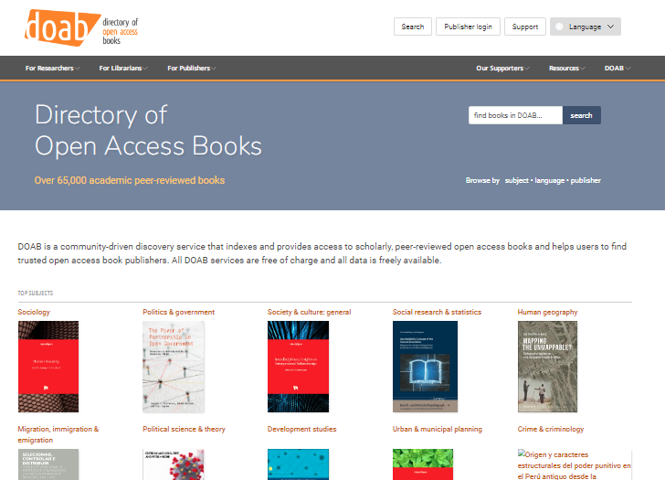
Database Doabooks
https://doabooks.org/

Slide 14
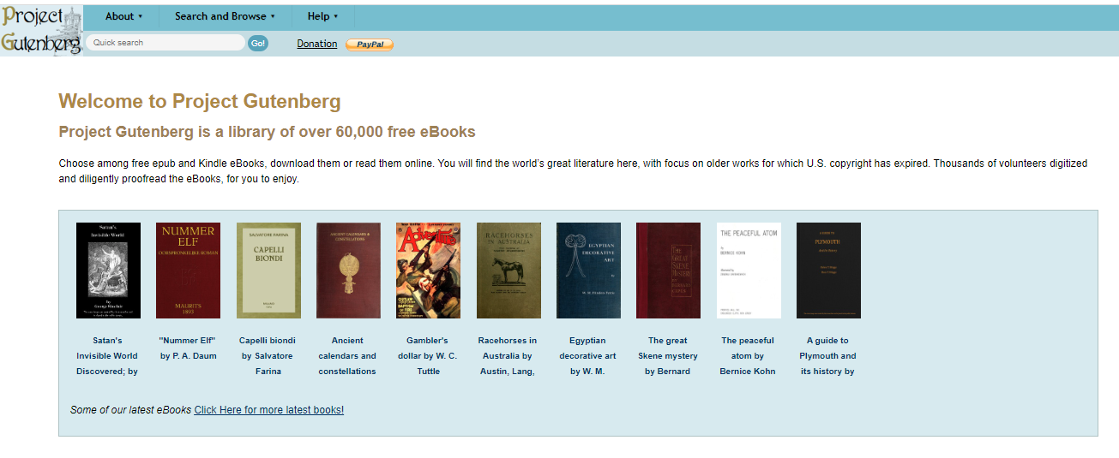
Database Gutenberg
https://gutenberg.org/

Slide 15
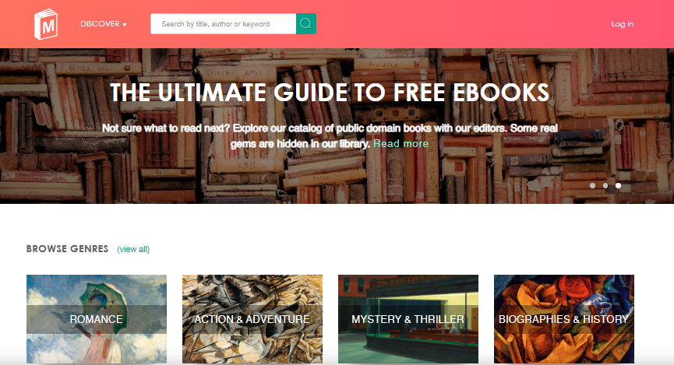
Database Manybooks
https://manybooks.net/

Slide 16
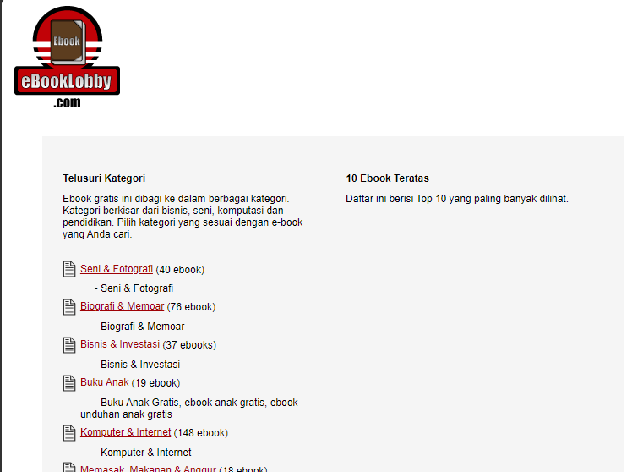
Database eBookLobby
https://ebooklobby.com/

Slide 17
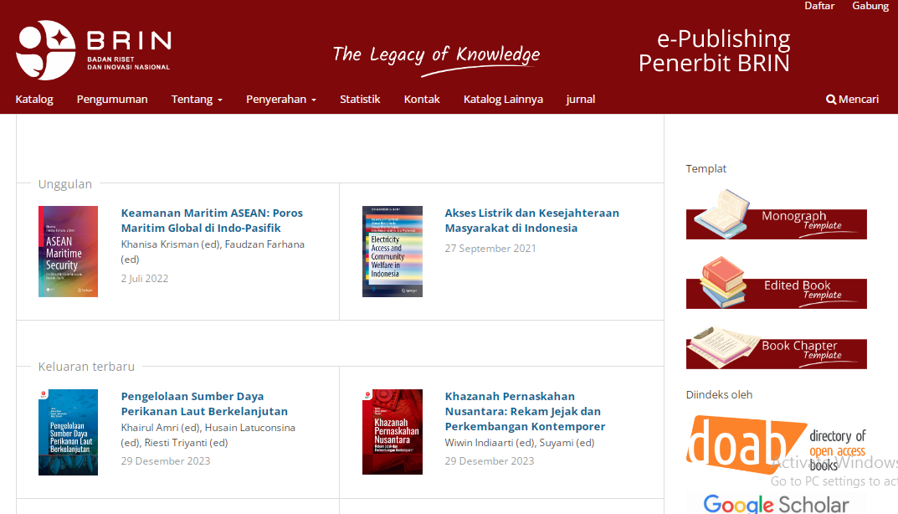
BRIN
https://penerbit.brin.go.id/press
Terindes DOAB (directory of open acces book), google scholar, dimension, lens dll.
Penerbitan bersama Springer
Program Akuisisi pengetahuan

Slide 18
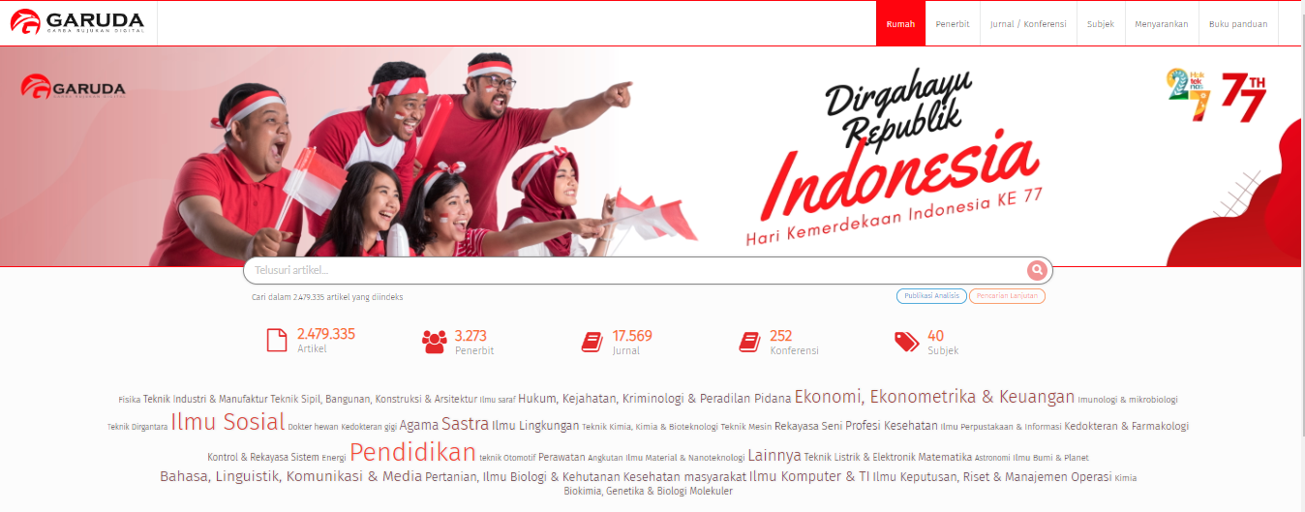
E-journal
https://garuda.kemdikbud.go.id/

Slide 19
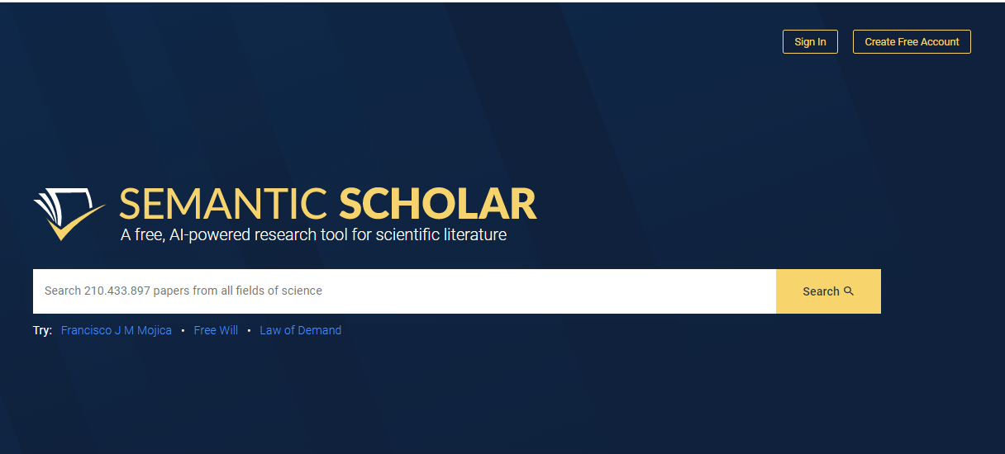
E-journal
https://www.semanticscholar.org/
Semantic Scholar adalah Mesin pencari
literatur ilmiah yang didukung kecerdasan buatan untuk publikasi akademik yang dikembangkan di Allen Institute for AI dan dirilis untuk umum pada November 2015, lebih dari 216.896.149 makalah dari semua bidang ilmu.

Slide 20
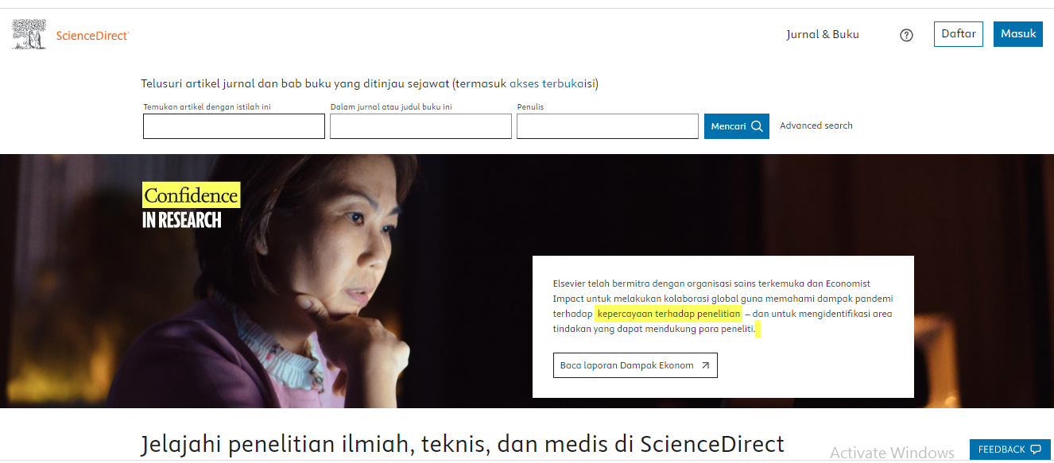
E-journal dan E-book
https://www.sciencedirect.com/
Berisikan artikel jurnal dan buku yang sudah melewati editor dan review diseluruh dunia

Slide 21
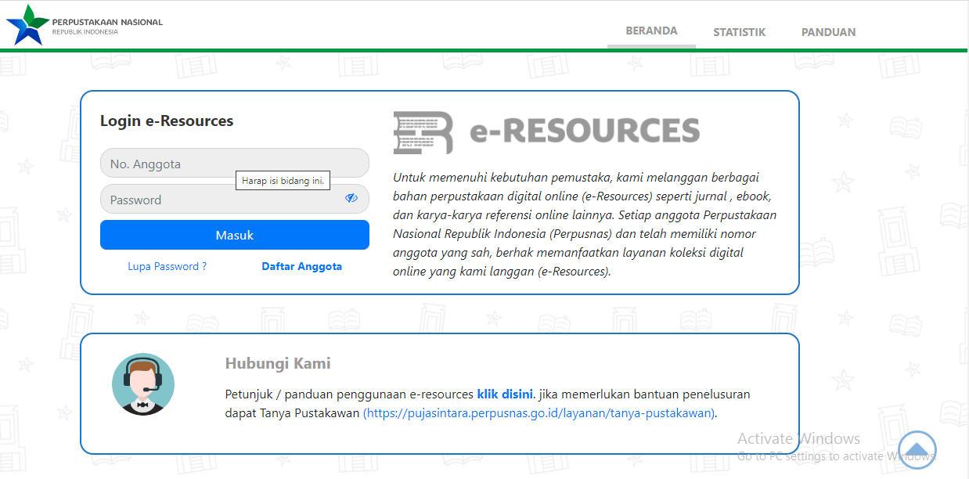
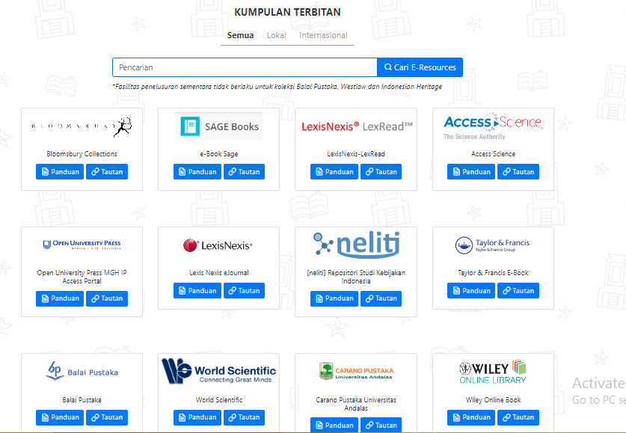
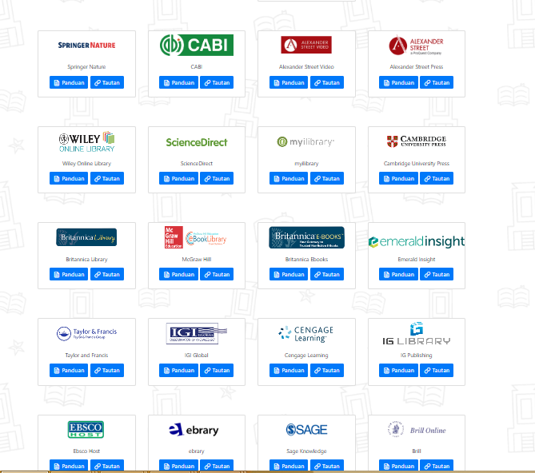
E-book dan E-journal
https://e-resources.perpusnas.go.id/
Berupa data koleksi e book dan e journal dari berbagai penerbit seperti: Sage, Blomsbury, Taylor & Francis, Balai pustaka, Carang Pustaka, Willy, Springer, ScienceDirect, Cambride, Emerald dan lainnya.

Slide 22
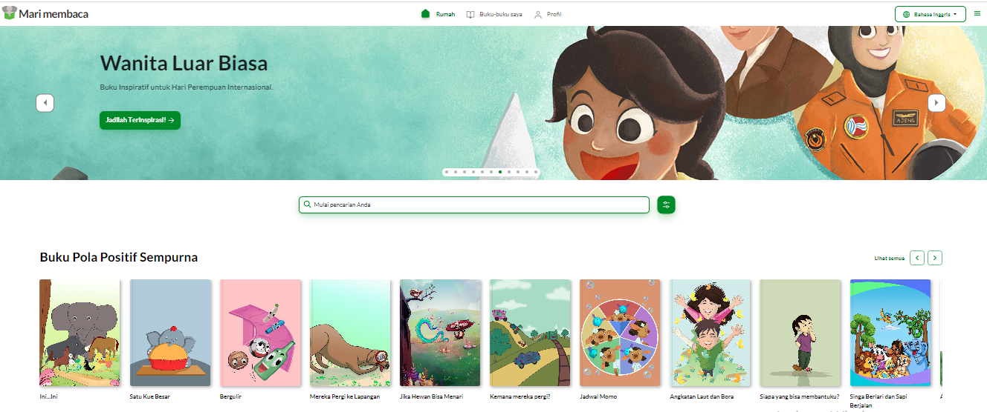
Tambahan
Koleksi e book untuk anak anak https://www.letsreadasia.org/
Gratis dan berlisensi terbuka dari Creative Commons selama tdk di komersialkan dan menyebutkan atribut lengkap dalam mencetak/sitasi.
10 ribu lebih koleksi dan 60 bahasa.
Konten budaya lokal Indonesia dan Asia.
Dapat diakses lewat smartphone Online/Offline.
Video bahasa isyarat.

Slide 23
Saran
Setelah mengetahui berbagi portal e book dan e journal, bapak ibu silahkan memberikan saran dan masukan ke UPT Perpustakaan ISI Yogyakarta tentang judul buku apa saja yang harus di beli atau diadakan oleh perpustakaan (tercetak/elektronik) dalam mendukung proses belajar. Usulan dapat disampaikan melalui lib.isi.ac.id atau link url: https://bit.ly/usulbukuperpusisi

Slide 24
BAHAN BACAAN
Baskoro, D.G. (2017).Smart Writing: Cerdas Membuat Karya Ilmiah dengan 5 Tahapan Menulis.
Terima Kasih

